Slide 1
Statistika sledování událostí za 2017, významné mimořádné události
Informace o některých opatřeních prováděných při řešení následků orkánu HERWART v období od 27. října do 1. listopadu 2017 na území České republiky
plk. Ing. Pavel Nepovím, MV – GŘ HZS ČR

Slide 2

Statistika sledování událostí
Notes:
Celkem: cca 130 tis. událostí, požáry: cca 16 tis. událostí (12,9 %), DN: cca 22 tis. událostí (17,7 %), NL: cca 7 tisíc (6%), TH (TP): cca 71 tis. událostí (56,1%), ostatní MU: 1100 událostí (1%), PP: cca 8300 událostí (6,6%)

Slide 3
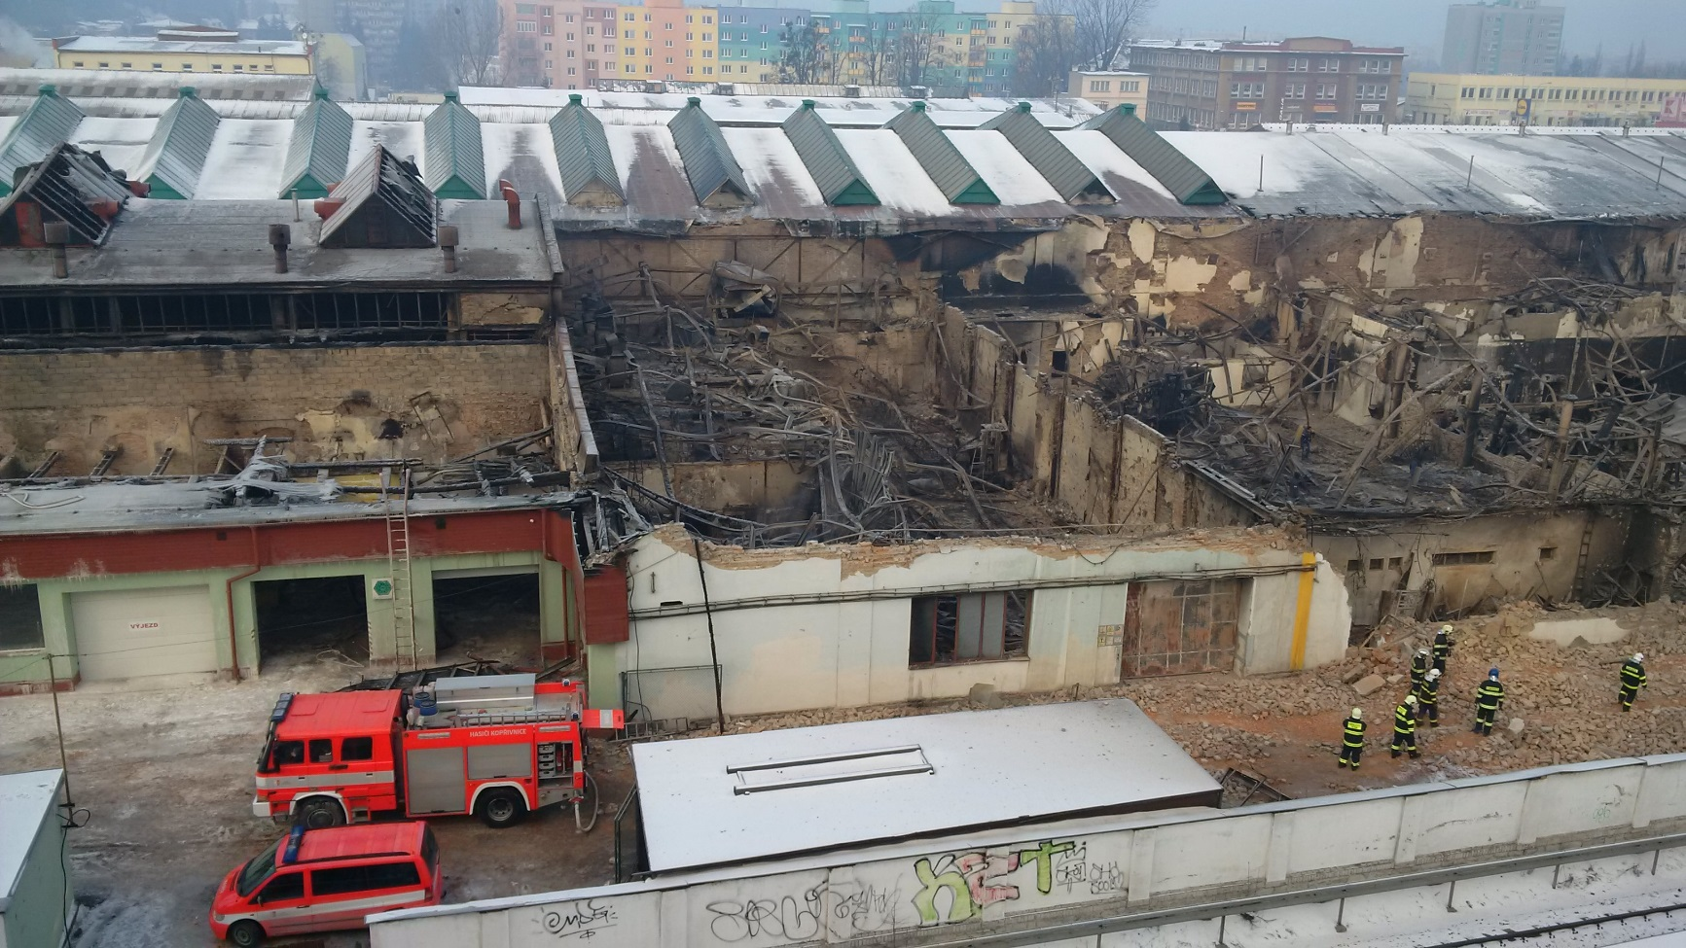
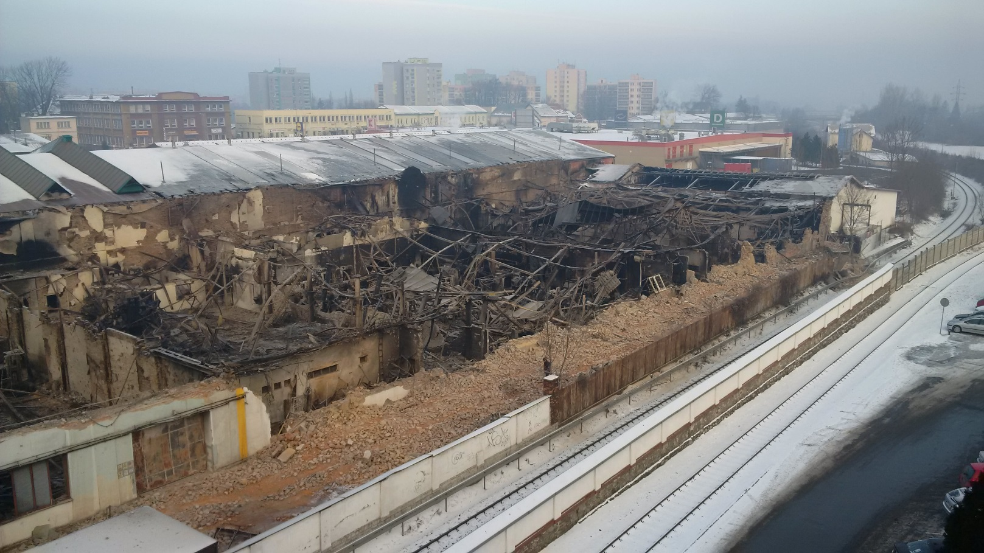
7.1.2017 – požár průmyslové haly v Kopřivnici, rychlý rozvoj požáru, výbuchy, mráz, cca 40 jednotek PO…

Slide 4
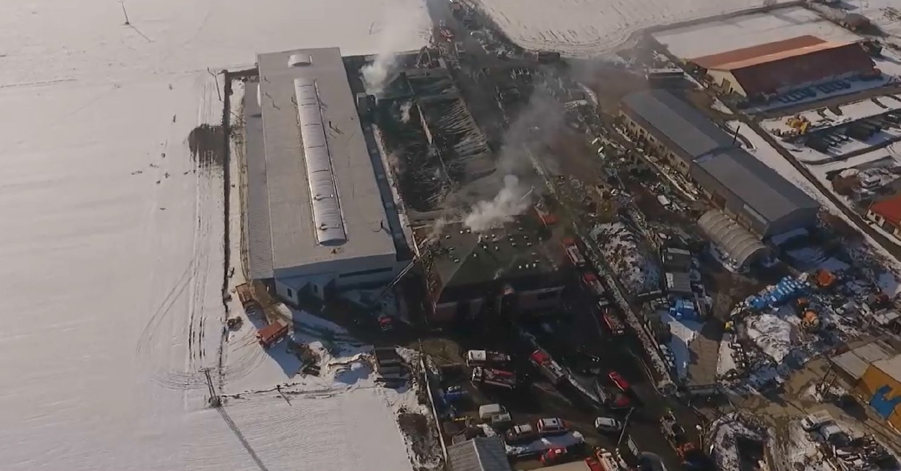
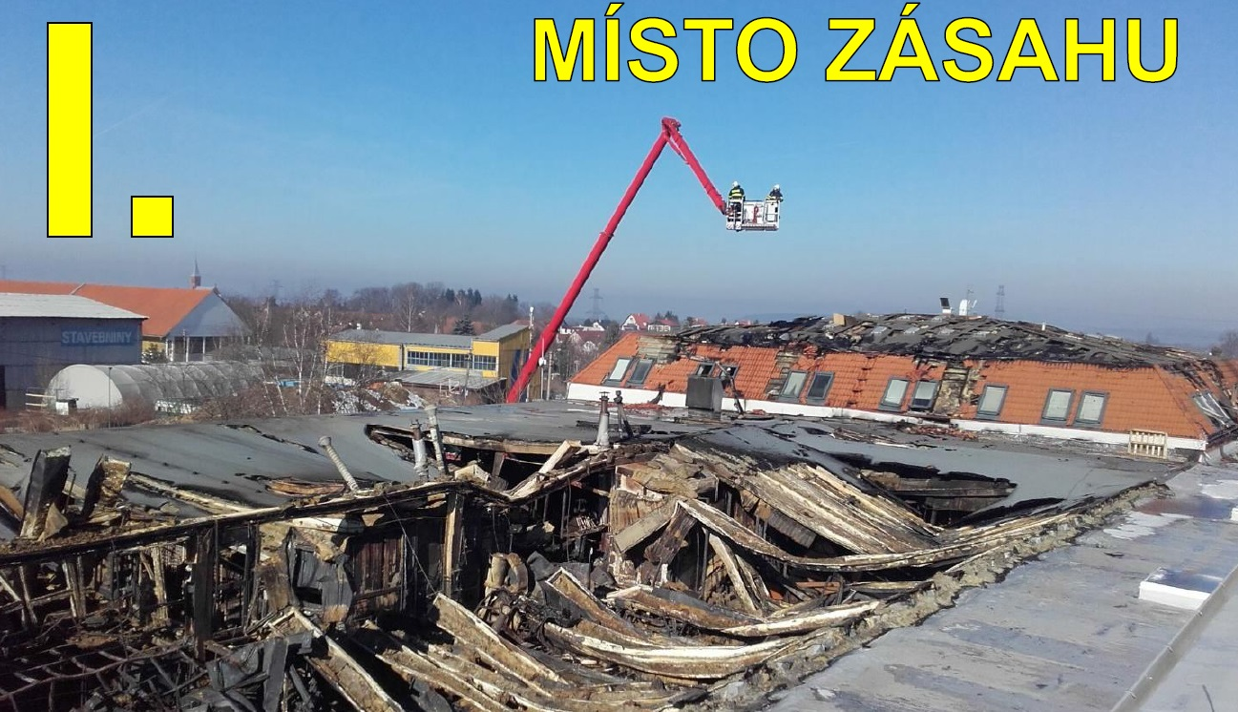
Požár výrobní haly (lakovny)ve Zvoli
(14. 2. 2017)…

Slide 5
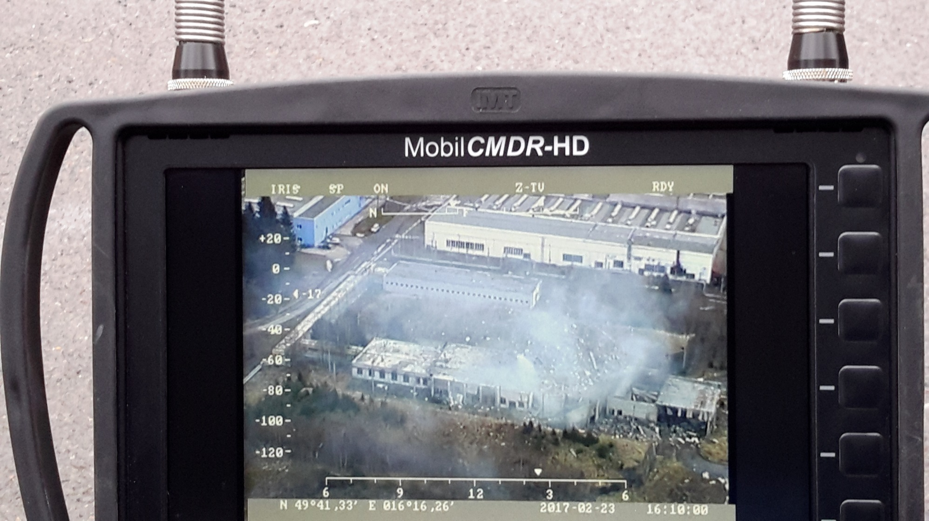
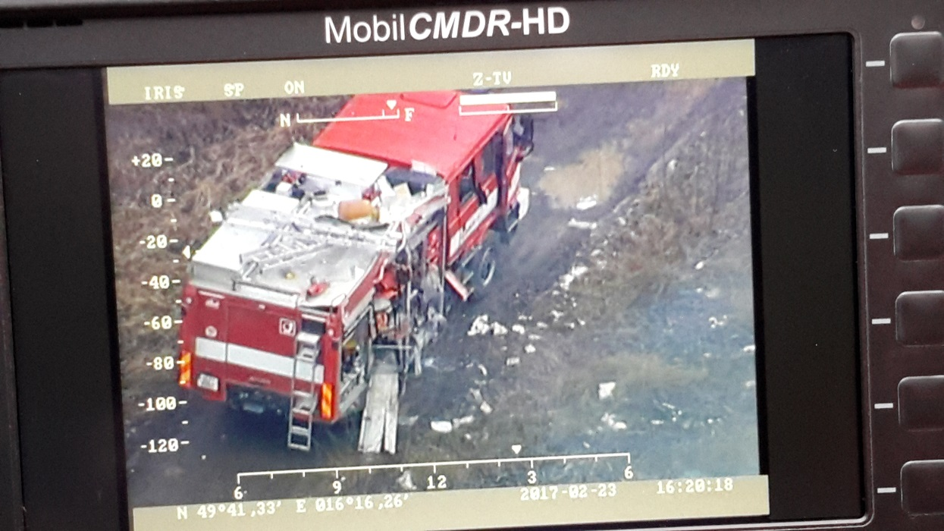
Požár/výbuch plastické trhaviny/požár v podniku poličské strojírny (23. 2. 2017),
7 zraněných hasičů!!! Poškozená zásahová technika…

Slide 6
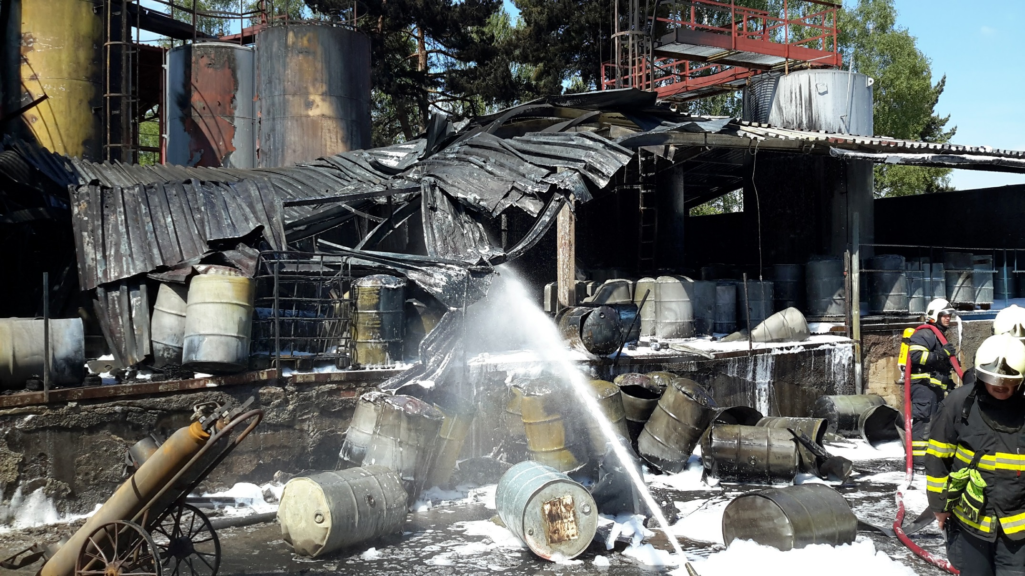
Požár stáčírny a skladu HK, Liberec
(29. 5. 2017), 27x jednotek PO

Slide 7
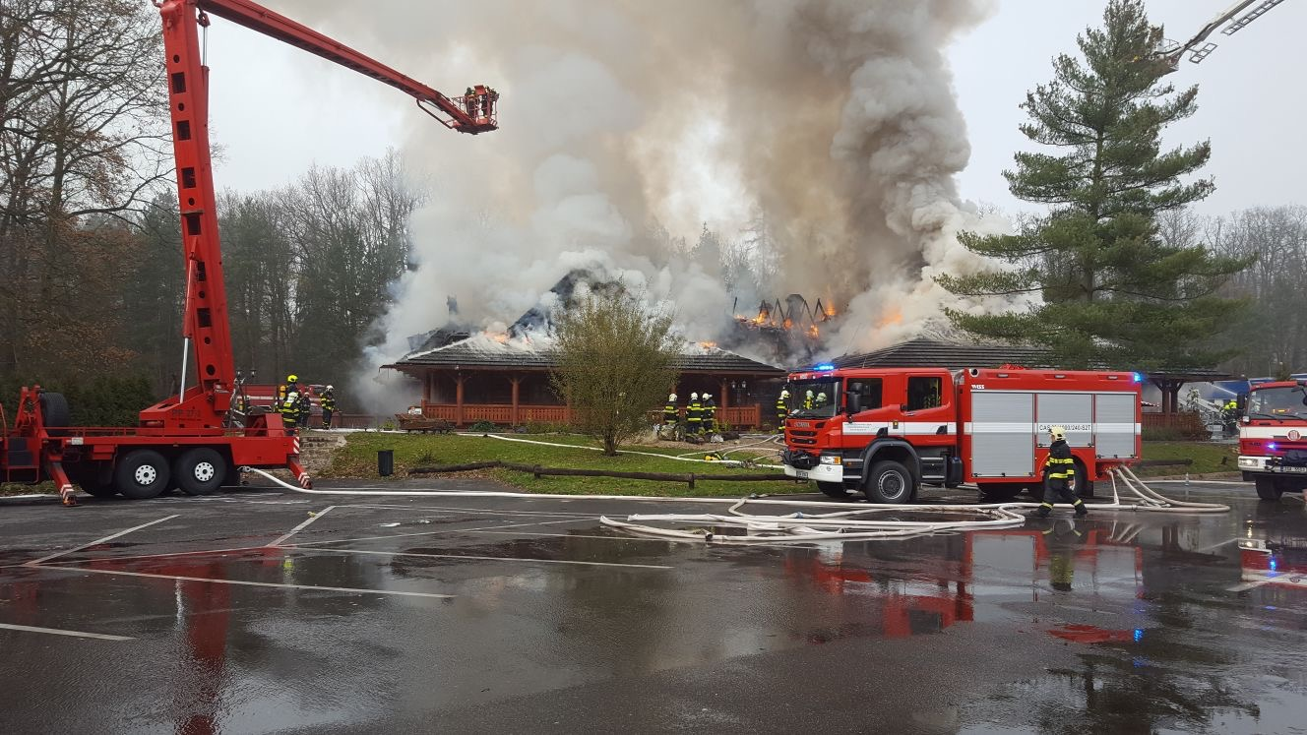
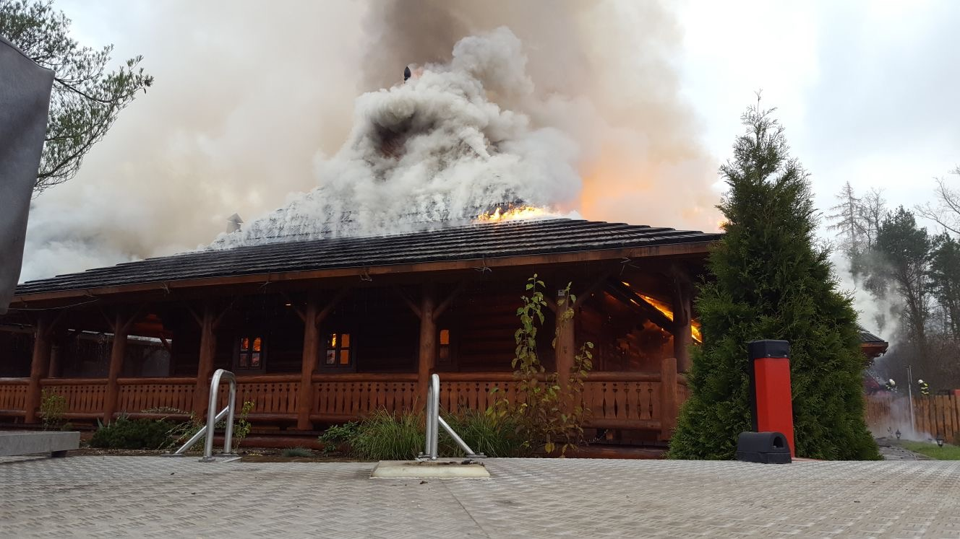
Požár motorestu – Hlavenec (18. 11. 2017), rychlý rozvoj požáru, 50 jednotek PO

Slide 8
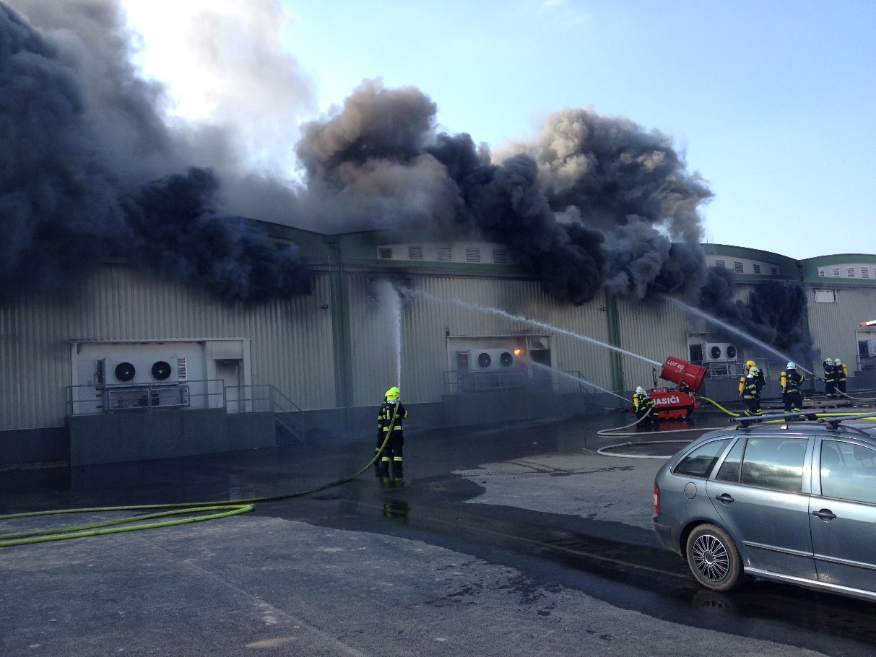
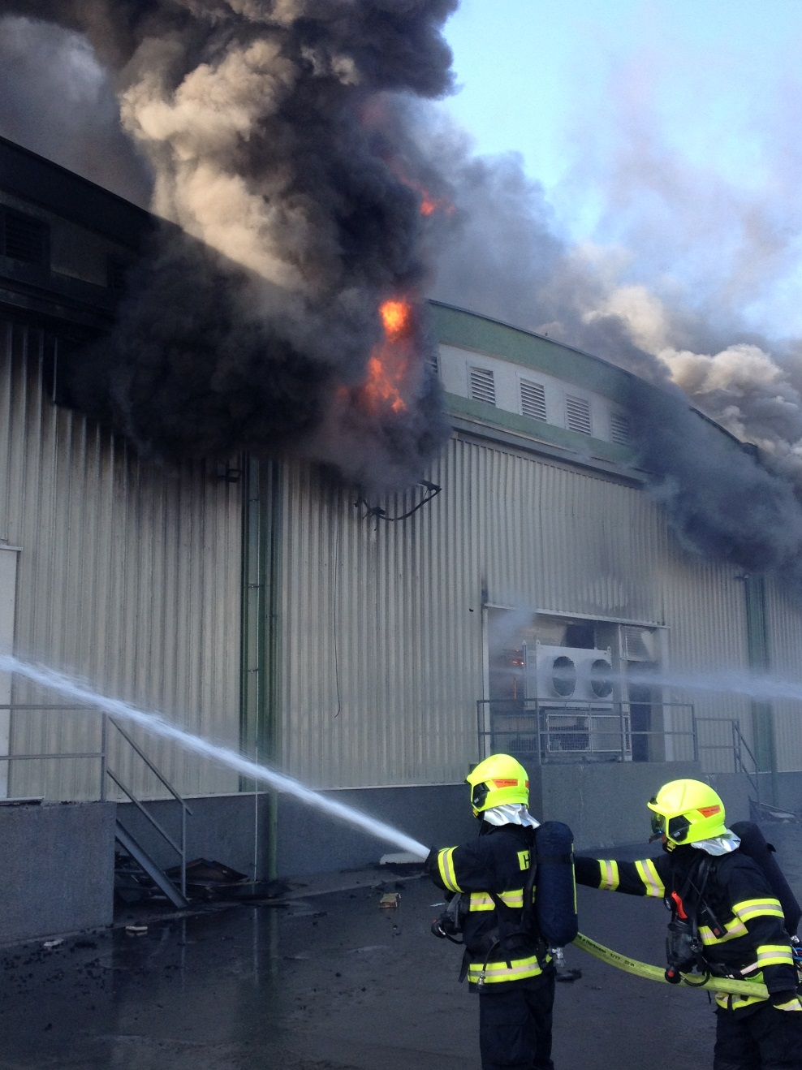
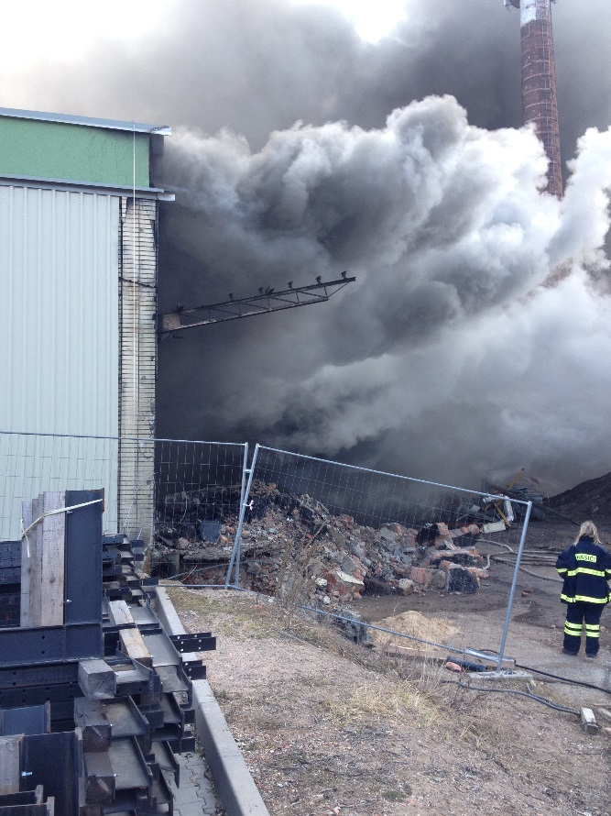
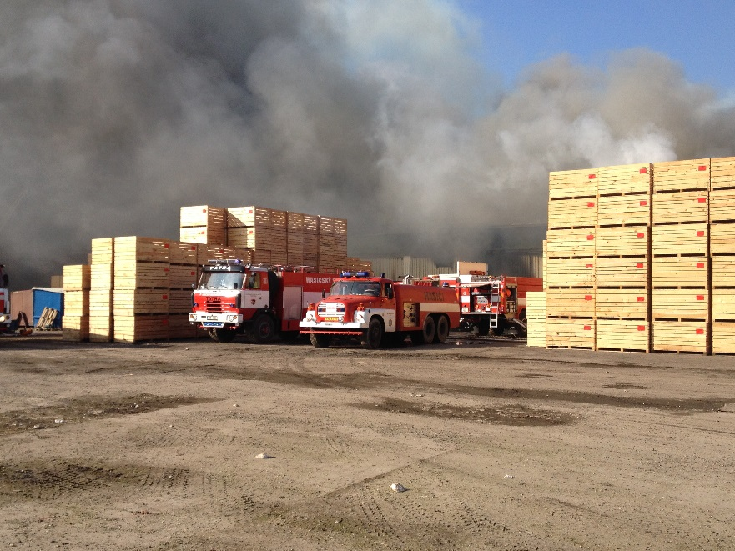
23. 2. 2018, požár haly v Mochově

Slide 9
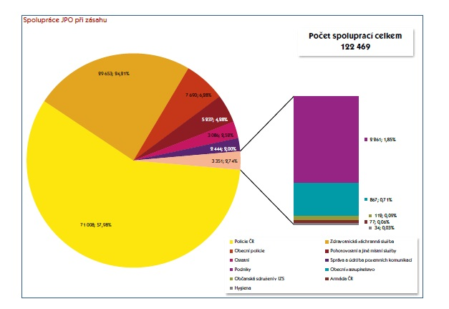
Statistika sledování událostí - 2017

Slide 10
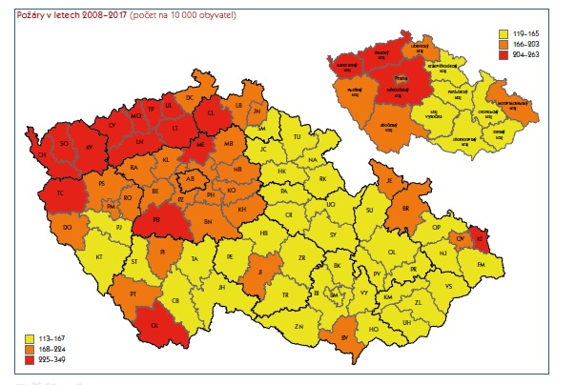
Statistika sledování událostí - 2017

Slide 11
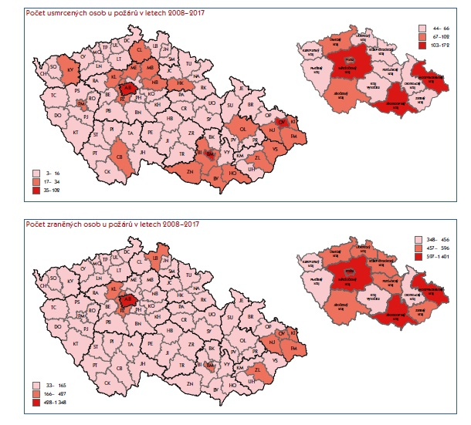
Statistika sledování událostí - 2017

Slide 12
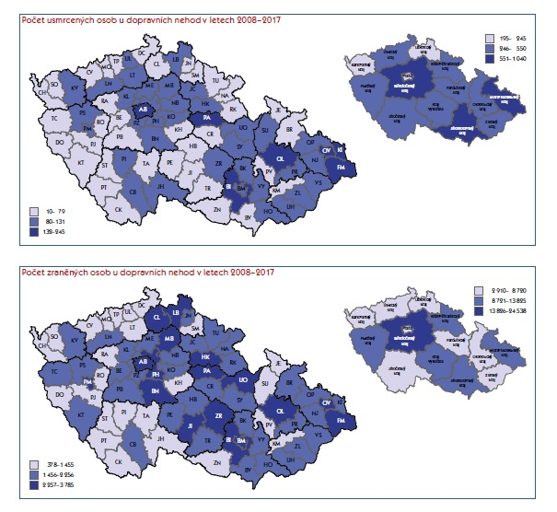
Statistika sledování událostí - 2017

Slide 13
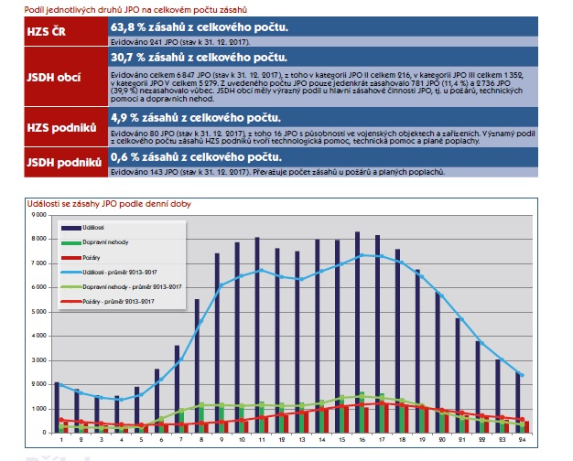
Počty jednotek PO
JPO I (HZS ČR) – 242 stanic (6600 hasičů)
JPO II (JSDHO) – 236
JPO III (JSDHO) – 1352
JPO IV (HZS p.) – 80 (+ 16 VHJ)
JPO V (JSDHO) – 5279
JPO VI (JSDHP) – 143
Počet dobrovolných hasičů v jednotkách PO (JSDHO a JSDHP): 68688
Počet profesionálních podnikových hasičů: 2899
Celkem hasičů: 78187!!!

Slide 14
Tísňové volání…
V roce 2017 odbavila telefonní centra tísňového volání HZS ČR celkem
2.991.669 hovorů
z toho
2.601.939 (112)
389.730 (150)

Slide 15
HERWART…
První info od ČHMÚ již ve čtvrtek (26.10.2017) – upozornění na vysoké hodnoty nárazového větru (20 – 30 m/s)
Pátek (27.10.2017 v 11,30 hod.) – ČHMÚ vydává výstrahu pro celou ČR (nárazová rychlost větru 25 – 35 m/s, na horách 35 – 40 m/s!!!)
ČHMÚ upozornil na možné materiální škody na velkém území, omezení v dopravě, výpadky elektrického proudu, polomy v lesích i ohrožení životů!!
V neděli ráno 29. října 2017 vydala Hlásná a předpovědní služba ČHMÚ návazné výstrahy k povodňové situaci. Povodňové výstrahy se týkaly profilu Jablonec nad Jizerou, kde na řece Jizeře bylo očekáváno přechodné překročení 3. stupně povodňové aktivity (SPA) a návazně byly předpokládány vzestupy hladin v nižších částech říčního toku.
Velmi přesná predikce počasí ze strany ČHMÚ!!!

Slide 16
HERWART…
Nejvyšší naměřené hodnoty sílu větru (z neděle na pondělí):
37 m/s (133 km/h) v Ústí nad Labem, 35 m/s v Přibyslavi, 34 m/s ve Skutči…
Na horách: 50 m/s (180 km/h) na Sněžce, 49 m/s hřebeny Krušných hor, 39 m/s Velký Javor…
Německá povětrnostní služba označuje událost jako orkán
Od orkánu Kyrill (2007) se jednalo o nejničivější větrnou pohromu (z pohledu materiálních škod, síly větru apod.)
Notes:
Nejvyšší naměřené hodnoty nárazů větru v neděli 29. října 2017 byly 37 m/s (133 km/h) v Ústí n. Labem Kočkově, 35 m/s v Přibyslavi, 34 m/s ve Skutči, 33 m/s v Praze na Karlově, 32 m/s v Doksanech, Kocelovicích a Plzni Košutce. Na horách byly hodnoty vyšší: 50 m/s (180 km/h) Sněžka, 49 m/s hřebeny Krušných hor, 39 m/s Velký Javor, 38 m/s Luční bouda. Naměřená rychlost větru řadí událost, pojmenovanou německou povětrnostní službou na Herwart, jako orkán.

Slide 17
HERWART – materiální škody
poškozené a strhnuté střechy, poničené střešní krytiny i s oplechováním nebo okapy, poškozené komíny, poškozené konstrukce domů, spadlá lešení, utrhané hromosvody a antény. Silný vítr lámal ploty, porážel lampy veřejného osvětlení, ničil sloupy a kabely telefonního vedení. V řadě případů padlé stromy poškodily dopravní vozidla.
Nejčastější škodou způsobenou silnými větry byly popadané, vyvrácené a polámané stromy.

Slide 18
HERWART – materiální škody
Popadané stromy a větve způsobily nesjízdnost úseků řady silnic, především v horských oblastech. Padající stromy měly za následek i několik dopravních nehod se zraněními.
Přerušení dodávek elektrické energie.
ČEZ vyhlásil „kalamitní stav“ v energetice, 500 tis. domácností bez el. Proudu, na odstranění následků pracovala cca tisícovka zaměstnanců.
V úterý v ranních hodinách bylo cca 10 tis. domácností bez proudu.
Výpadky telekomunikačních sítí.

Slide 19
HERWART – ztráty na životech…
Počet usmrcených osob: 4 (KYRIL 2007 – 4x, EMMA 2008 – 2x)
NIKDE nebyl vyhlášen KRIZOVÝ STAV!!!
Krizový štáb KVK převzal roli koordinace při řešení MU

Slide 20
HERWART – Přerušení silniční a železniční dopravy...
Popadané stromy a větve způsobily nesjízdnost úseků řady silnic, především v horských oblastech.
Padající stromy měly za následek i několik dopravních nehod se zraněními.
Dopravu omezovaly také popadané billboardy a sražené dopravní značky.
V důsledku většího množství stromů a větví, popadaných často nedaleko od sebe, na některých úsecích hlavních tahů železniční dopravy i na mnoha úsecích regionálních tratí nejezdily anebo byly značně zpožděny vlaky.

Slide 21
HERWART – Přerušení dodávek elektrické energie...
Vzhledem k velkému počtu poruch na vedení vysokého a nízkého napětí ČEZ následně vyhlásil v neděli 29. 10. 2017 v 8.30 hod. kalamitní stav v osmi krajích (kalamitní stav odvolán dne 31. 10. 2017 k 23,00 hod.).
Živelní pohroma v neděli přerušila dodávky elektřiny ke zhruba půl miliónu odběratelů.

Slide 22
HERWART – Výpadky telekomunikačních sítí...
V důsledku orkánu došlo ke mnoha výpadkům mobilních buněk v síti Vodafone na celém území České republiky.
Na žádost o pomoc od společnosti Vodafone ČR a. s. poskytoval HZS ČR technickou pomoc při odstraňování polomů a při zpřístupnění lokalit, aby bylo možné připojit náhradní zdroje a zprovoznit vysílače.

Slide 23
HERWART – reakce MV-GŘ HZS ČR
Videokonference s ČHMÚ (čtvrtek, pátek)
Pátek: jednání na štábu MV-GŘ HZS ČR, bylo rozhodnuto:
adekvátní navýšení početních stavů personálu na operačních a informačních střediscích HZS krajů (KOPIS), včetně pracovišť telefonních center tísňového volání (TCTV), návazně byl již od soboty 28. 10. 2017 adekvátně posílen personál na KOPIS/TCTV;
příprava skupin příslušníků Záchranného útvaru HZS ČR (ZÚ HZS ČR) ve Zbirohu, Hlučíně i Jihlavě k okamžitému výjezdu;
posílení početních stavů příslušníků HZS ve směnách na stanicích HZS krajů (do pohotovosti k výkonu služby byli povoláni i příslušníci HZS krajů z mezisměnového volna, jednotky SDH obcí byly upozorněny na možnou zvýšenou zásahovou činnost)
zajištění okamžitého zpřístupnění a vydání materiálů ze skladů Skladovacího a opravárenského zařízení HZS ČR.

Slide 24
HERWART…
Na tísňových linkách 112 a 150 bylo během orkánu Herwart celkově odbaveno 29 305 tísňových hovorů.
Ke zvládnutí tohoto historického náporu tísňových hovorů byl na telefonních centrech tísňového volání u HZS ČR nasazen maximální počet operátorů. V nedělních večerních hodinách došlo k uklidnění meteorologické situace a v pondělí 30. října 2017 již nebyl na tísňových linkách takový extrémní nápor volajících.

Slide 25
HERWART…
V souvislosti s orkánem zasahovaly jednotky PO u 9925 událostí
Celkem řešilo události 2300 jednotek PO (cca 13 tis. hasičů)
Standardní činnost: porážení, odřezávání a odklízení stromů, zabezpečení střech, konstrukcí apod.
Při zásazích došlo ke zranění 5 hasičů. Jeden byl příslušníkem HZS Jihočeského kraje, dalšími zraněnými byli členové SDH obcí.

Slide 26
HERWART…
Jednou z priorit práce jednotek PO byla pomoc při obnovení dodávek energií do zařízení typů nemocnic. V souladu s touto prioritou hasiči poskytli technickou pomoc dodávkou a zprovozněním 20 ks horkovzdušných ventilátorů pro nemocnici v Semilech, kde došlo k havarijnímu výpadku na dodávce tepla do objektu nemocnice.
Další byla kupříkladu pomoc poskytnutá zajištěním náhradního zdroje elektrické energie pro domov důchodců v Horní Stropnici, dále pro zprovoznění úpravny vody ve Starém Městě pod Lanštejnem, kde hrozilo, že bude až 15 000 obyvatel bez dodávky pitné vody anebo pro zajištění provozu vodárny a kotelny ve městě Potůčky.

Slide 27
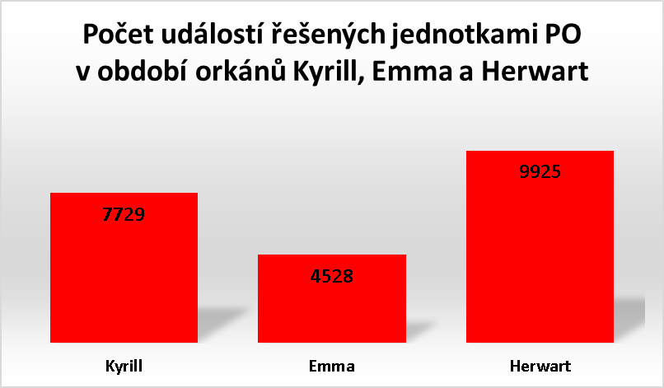
HERWART…

Slide 28
HERWART vs. KYRILL…
Při srovnání rychlosti větru (a pravděpodobně i způsobených škod) u tří uvedených orkánů vychází, že orkán Kyrill byl nejničivější.
Při srovnání množství účasti hasičů u řešených událostí u orkánů Herwart a Kyrill vychází, že v důsledku orkánu Herwart bylo řešeno o 28 % více událostí nežli v důsledku orkánu Kyrill.
Ve srovnání s maximálním počtem událostí řešených první den v průběhu orkánu Kyrilll
(3 603), byl počet událostí řešených první den u orkánu Herwart více jak dvojnásobný
(8 254).
Proto byl orkán Herwart z hlediska operačního řízení podstatně větší mimořádná událost.
Operátoři HZS ČR odbavili na tísňových linkách až 30 000 hovorů, v neděli ve špičce až 5 000 hovorů hodinově. Ve srovnání s prvním dnem orkánu Kyrill, kdy odbavili hodinově cca 1 300 hovorů, šlo tentokrát o více jak trojnásobek odbavených hovorů.

Slide 29
HERWART – závěr – Návrh usnesení vlády ČR..
pokračovat u Hasičského záchranného sboru v rozvoji kapacitního plánování sil a prostředků a zjišťování jejich operačního maxima pro optimální nasazování;
zpracovat analýzu průchodnosti systému Telefoních center tísňového volání 112 (dále jen "TCTV 112") a operačního řízení, určit jejich limitní hodnoty průchodnosti a navrhnout další zodolnění těchto systémů pro velké katastrofy;
v oblasti spojení zpracovat detailní analýzu fungování radiokomunikačního systému PEGAS v průběhu orkánu Herwart pro potřeby IZS s cílem navrhnou opatření na zlepšení stavu;
pokračovat v přípravě modernizace radiokomunikačních systémů HZS (Analogová rádiová síť, Jednotný systém varování a vyrozumění) které se osvědčily v průběhu orkánu Herwart,// a pokračovat v navyšování počtu radiostanic u jednotek sboru dobrovolných hasičů obcí//;

Slide 30
HERWART – závěr – Návrh usnesení vlády ČR..
zpracovat analýzu možnosti okamžité komunikační dostupnosti distributorů elektrické energie a provozovatelů telekomunikačních sítí pro HZS za účelem zajištění včasného a přesného (geograficky lokalizovaného) informování o rozsahu výpadků v jednotlivých sítích (vyčlenění tel. Linek…);
rozšířit systémové zapojení prvků kritické infrastruktury a společensky významných objektů do realizace úkolů ochrany obyvatelstva a míry jejich technické a systémové připravenosti k energetické soběstačnosti, stanovit rozsah technických úprav těchto vybraných objektů k zajištění dostatečné zásoby náhradních zdrojů elektrické energie, tepla, vody, potravin atp. (přípojky na externí zdroje, zásobníky pro pohonné hmoty atp.);
připravit pro občany dlouhodobý vzdělávací projekt, který bude zaměřen na:
  preventivní opatření k ochraně svých životů a majetku při přípravě na velké katastrofy a dále na bezpečné chování v jejich průběhu (dostatečná zásoba léků, vody, potravin, baterií);
  nepřetěžování linek tísňového volání neurgentními tísňovými hovory v průběhu velkých katastrof;
předložit vládě všechny uvedené analytické materiály do 30.7.2018 a to včetně návrhu opatření;

Slide 31
HERWART…
Lidem bylo připomínáno heslo práce hasičů, že největší hodnotu má lidský život a zdraví a až potom záchrana majetku...
Děkuji za pozornost…

Slide 32

Děkuji za pozornost…
plk. Ing. Pavel Nepovím
Ředitel odboru ochrany obyvatelstva a KŘ
MV-GŘ HZS ČR
Tel.: 950 819 690, 724 179 224
Email: pavel.nepovim@grh.izscr.cz

